Slide 1
19 – 20 novembre 2015
Amphi Bloch, Orme-des-Merisiers

Slide 2
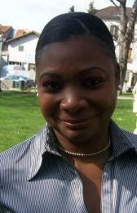
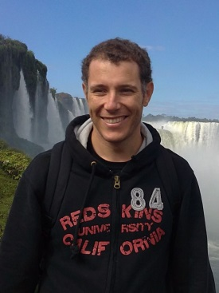
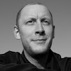
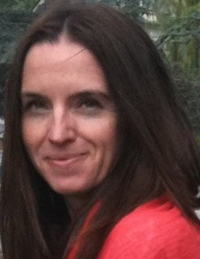
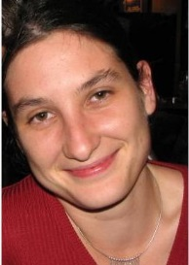
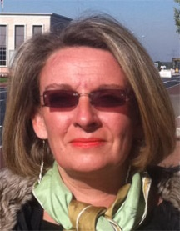
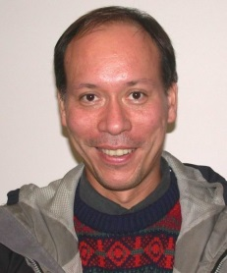
La 1ière rencontre des utilisateurs d’ATTOLAB, c’est :
- Une démarche des utilisateurs
- Un comité d’organisation
- Des sponsors
LIDEX OPT2X
- Des parrainages

Slide 3
La 1ière rencontre des utilisateurs d’ATTOLAB, c’est :
Un programme
½ journée technique
Apéro ce soir avec les posters
1 journée scientifique
Visite de l’installation
Buffet
Table ronde
- 82 Inscrits
(dont une vingtaine après la deadline)

Slide 4
Jeudi 19 novembre 2015
13h30 - 14h00 : Accueil / Inscriptions / Café 14h00 - 14h15 : Ouverture
14h15 - 15h00 : Paysage des sources en France et en Europe / ATTOLAB et OPT2X - Bertrand CARRE et Danielle DOWEK 15h00 - 15h20 : La source ATTOLAB FABP : interactions laser-plasma ultrarapide - Stefan HAESSLER 15h25 - 16h10 : Le laser ATTOLAB FAB1-10 et les procédures d'accès au temps de faisceau - Pascal D’OLIVEIRA
16h15 - 16h45 : Pause café
16h45 - 17h05 : Ligne de lumière SE1 - Pascal SALIERES 17h10 - 17h30 : Ligne de lumière SE10 - Thierry RUCHON 17h35 - 17h55 : Optiques XUV - Sebastien de ROSSI
18h00 - 19h00 : Poster buffet apéritif

Slide 5
Vendredi 20 novembre 2015
09h00 - 09h30 : Accueil Café
09h30 - 09h50 : Dynamique quantique du transfert de proton intramoléculaire de l'état excité du 3-Hydroxychromone
- David LAUVERGNAT 09h55 - 10h15 : Multielements probing of ultrafast demagnetization with high harmoncis - Boris VODUNGBO 10h20 - 10h40 : Le phare attoseconde au sein d'AttoLab - Antonin BOROT
10h45 - 14h00 : Café Poster Visite ATTOLAB / Orme-des-Merisiers Repas
14h00 - 14h20 : Photodissociation VUV de N₂ et de CO₂ : Etat de l’art et perspect - Majdi HOCHLAF 14h25 - 14h45 : Electronic properties of solids excited with intermediate laser power densities - Fausto SIROTTI 14h50 - 15h10 : Time- and spin-resolved ARPES at ATTOLAB - Christine RICHTER 15h15 - 16h00 : Table ronde animée par les intervenants du jeudi 16h05 - 16h10 : Clôture de la conférence

